Slide 1
109學年度 IEP檢核說明 (資源班)
109.9.25.特教資源中心

Slide 2
今天的任務
資源班IEP撰寫討論
共同性重點
檢核事務性說明
Q&A

Slide 3
法源是基本要求 ------特教施行細則第9、10條
第 9 條
本法第二十八條所稱個別化教育計畫，指運用團隊合作方式，針對身心障礙學生個別特性所訂定之特殊教育及相關服務計畫；其內容包括下列事項：
一、學生能力現況、家庭狀況及需求評估。
二、學生所需特殊教育、相關服務及支持策略。
三、學年與學期教育目標、達成學期教育目標之評量方式、日期及標準。
四、具情緒與行為問題學生所需之行為功能介入方案及行政支援。
五、學生之轉銜輔導及服務內容。
前項第五款所定轉銜輔導及服務，包括升學輔導、生活、就業、心理輔導、福利服務及其他相關專業服務等項目。
參與訂定個別化教育計畫之人員，應包括學校行政人員、特殊教育及相關教師、學生家長；必要時，得邀請相關專業人員及學生本人參與，學生家長亦得邀請相關人員陪同。

Slide 4
法源是基本要求 ------特教施行細則第9、10條
第 10 條
前條身心障礙學生個別化教育計畫，學校應於新生及轉學生入學後一個月內訂定；其餘在學學生之個別化教育計畫，應於開學前訂定。
前項計畫，每學期應至少檢討一次。

Slide 5
IEP是什麼？
『每一位』身心障礙且具有特殊教育或相關服務需求之學生所擬定的教育計畫，不論任何安置，其目的為確保每一位身心障礙學生皆能接受適性教育。
是教師為身心障礙學生執行特殊教育的依據與管理工具。

Slide 6
IEP內容
一、基本資料
二、家庭狀況、發展、醫療與教育史
三、學生能力現況及分析
四、特殊教育、相關服務及支持策略
五、學年／學期教育目標
六、行為功能介入方案及行政支援
七、轉銜輔導及服務
資料收集 現況分析 需求評估
設計
執行
轉銜
交接

Slide 7
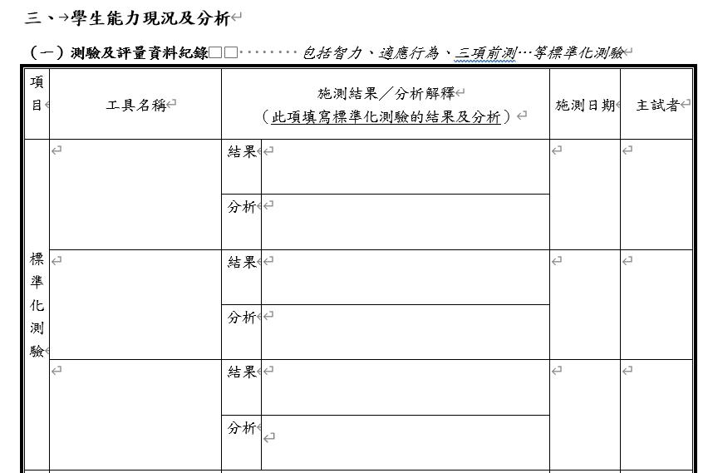
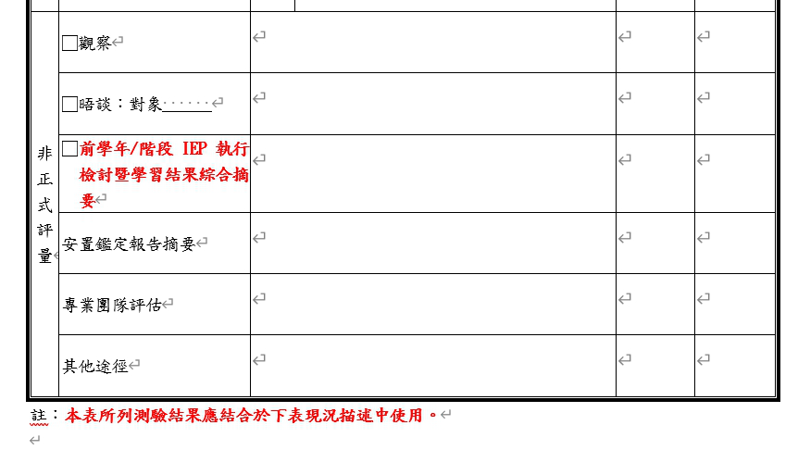
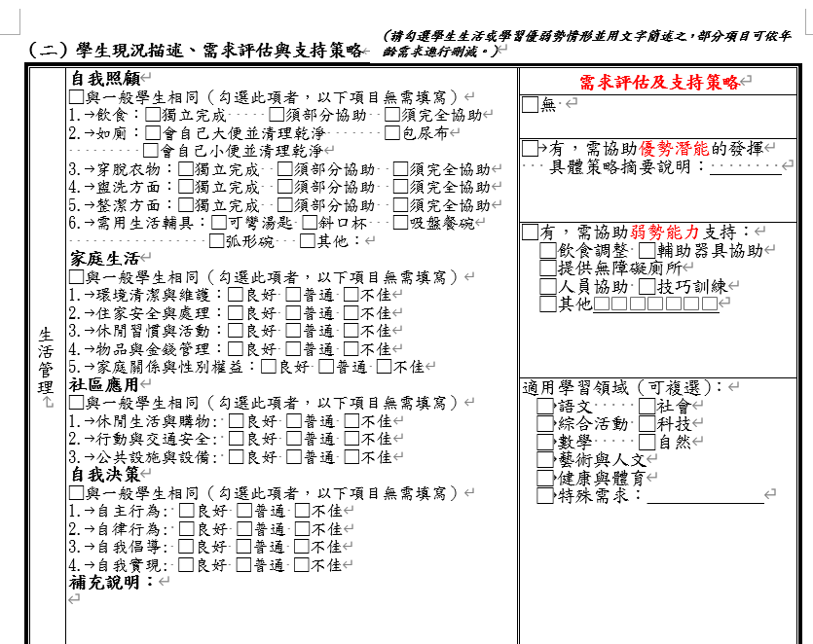
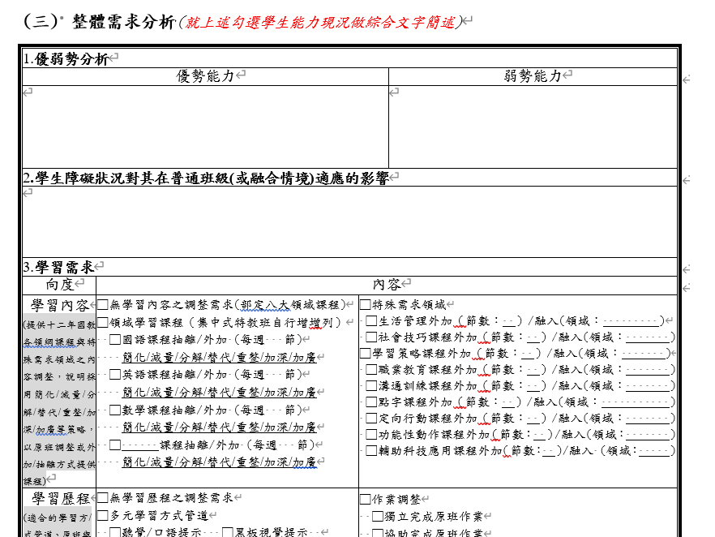
IEP內容-學生能力現況及分析
(一)測驗及評量資料紀錄 (資料更新累加)
(二)學生現況描述、需求評估與支持策略 生活管理、認知能力、感官功能溝通能力、學業能力、 情緒＼社會技巧、職業能力
(三)整體需求分析 就上述勾選學生能力現況做綜合文字簡述 優劣勢能力、學習需求向度評估

Slide 8
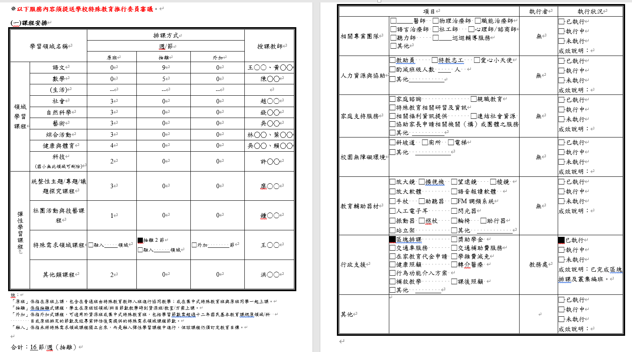
IEP內容-特殊教育、相關服務及支持策略
(一)課程安排(送特推會審議)
(二)相關服務與支持策略需求

Slide 9
IEP內容-學年／學期教育目標
學年與學期教育目標參考
1.部定必修課程（原各領域/科目綱要、各領域學習功能輕微/嚴 重缺損課程調整應用手冊）
2.《十二年國民基本教育特殊需求領域課程綱要》該學習階段 之各核心素養相關的學習表現擬定。
IEP與課程計畫間的關係 1.誰先誰後 2.搭配運用

Slide 10
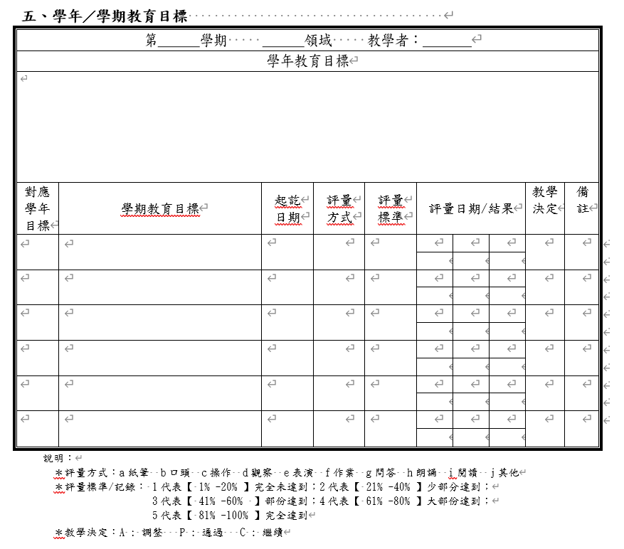
IEP內容-學年／學期教育目標
起訖日期 ：依目標訂定合理起訖日期
評量方式：代碼
評量標準：代碼
評量日期/結果：代碼呈現(非OX)
教學決定：代碼

Slide 11
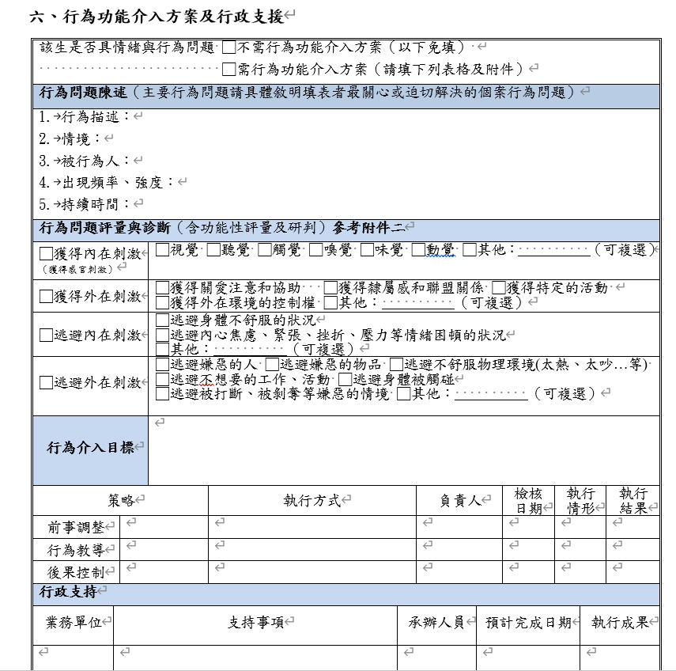
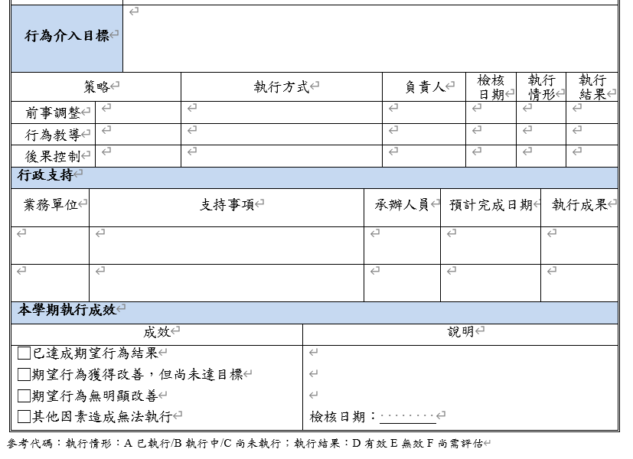
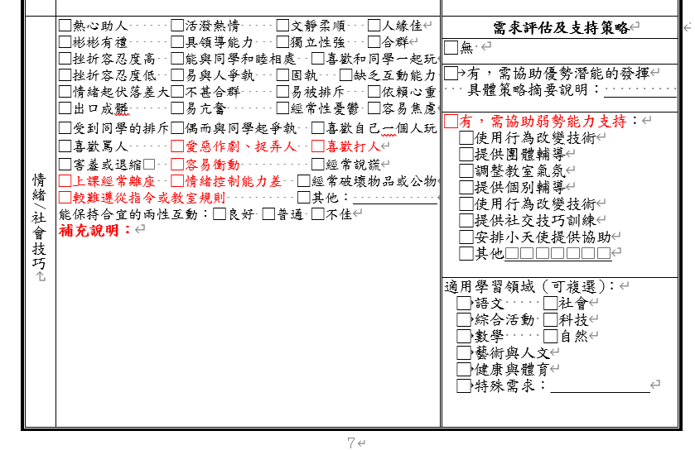
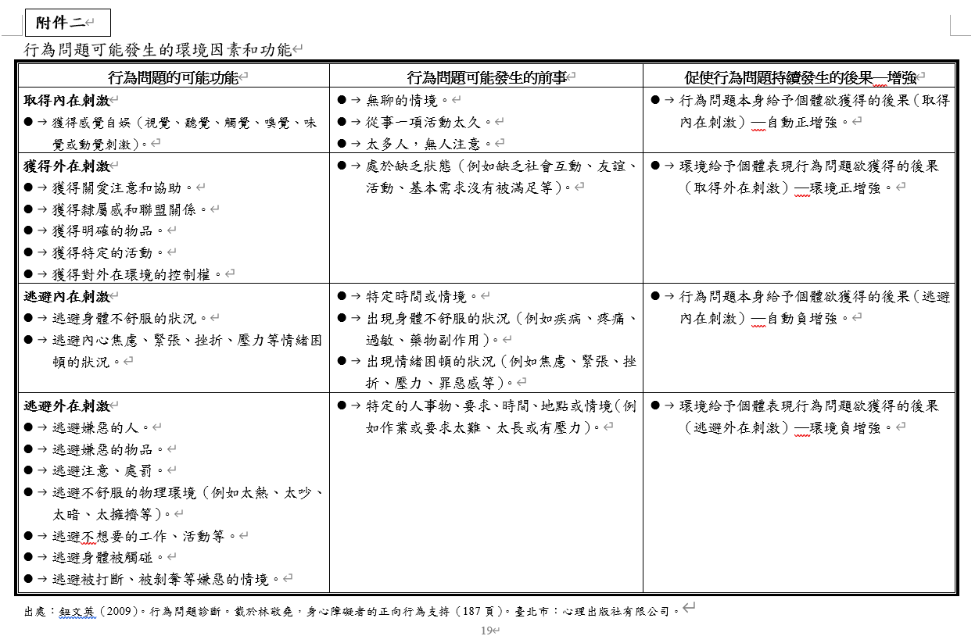
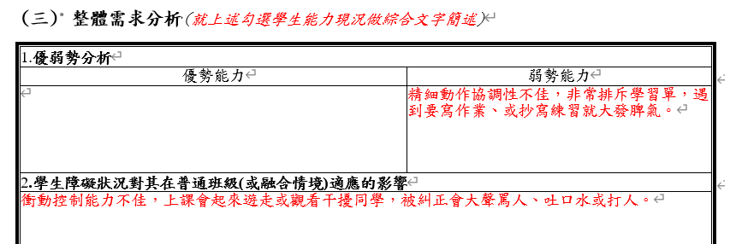
IEP內容-行為功能介入方案及行政支援

Slide 12
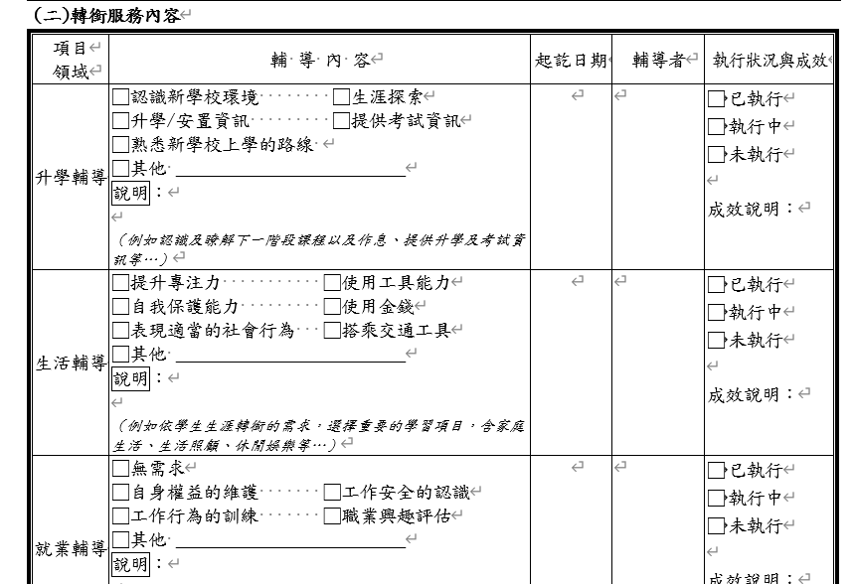
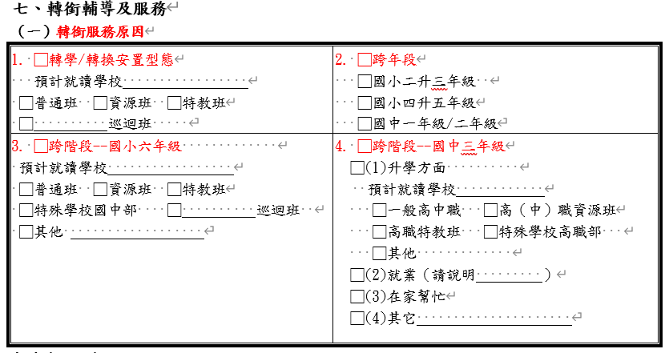
IEP內容-轉銜輔導及服務
以學年為評估基準點思考

Slide 13
IEP會議
擬定會議
檢討會議
檢討表(列入隔年評估)
法源要求

Slide 14
IEP內容
一、基本資料
二、家庭狀況、發展、醫療與教育史
三、學生能力現況及分析
四、特殊教育、相關服務及支持策略
五、學年／學期教育目標
六、行為功能介入方案及行政支援
七、轉銜輔導及服務
資料收集 現況分析 需求評估
設計
執行
轉銜
交接

Slide 15
109學年 IEP檢核注意事項
特教資源中心

Slide 16
108檢核共同性重點
測驗或評量資料需留下歷程紀錄（測驗紀錄、重新鑑定測驗紀錄及結果）
自閉症或情障生需附評量評估資料與特教服務相呼應：
1. 評估資料紀錄為自閉症或情障手冊，依學生需求融入特殊需求領域課程教學。 (非單純學科教學)
2. 若個案有學業課程需求，能適當加入學業評量資料。
轉銜（跨階段）服務需註記簽名。
學期目標起訖時間需依進度有階段安排。 (EX:非一兩個目標起訖時間皆為全學期)
學年學期目標優弱勢能力評估需與綜合評估優弱勢能力敘述一致。
評量結果以代碼紀錄
特殊需求領域目標為必要且單獨撰寫

Slide 17
綜合座談 {Q&A}
特教資源中心

